Slide 1


Sistematización de conocimientos
Caso de Innovación
Fecha:

Slide 2

Objetivo
Promover la investigación en temas humanitarios,
Entre:
Academia
ONG
Naciones Unidas
Enfocada a mejorar la toma de decisiones y la
calidad en la asistencia humanitaria.

Slide 3
Objetivos específicos
Cerrar la brecha entre la academia y los practicantes en el área humanitario.
Ser innovadores en la creación de productos de utilidad práctica para la comunidad humanitaria.
Complementar las herramientas ya existentes.
Responder a las necesidades de la comunidad humanitaria en espacios tales como el Inter-Agency Standing Committee (IASC), las Mesas Humanitarias y demás espacios de trabajo en temas humanitarios.
Crear un nuevo dinamismo a través de la participación y generación de eventos y publicaciones.

Slide 4
Estructura
Mesa Directiva
Representación: academia, ONG Internacionales, SNU
Nodos regionales
Red de Estudios Humanitarios
Academia
Investigación
Divulgación

Slide 5
Áreas de acción
Investigación
Biblioteca Digital en Estudios Humanitarios
Estado del Arte en Desplazamiento Forzado en Antioquia- 2000- 2002
Extensión
Enlace e interlocución con otras redes como REDIF, Sistema de Información Codhes
Dos ediciones del Concurso de fotografía imagen sin olvido
Dos ediciones concurso de fotografía UTadeo
Docencia
Participación de estudiantes de pregrado como en la secretaria técnica del nodo
Soporte a espacio de formación en temas humanitarios
Participación de estudiantes de pregrado y posgrado como auxiliares de investigación
Análisis de comparativo impacto planes de renovación urbana Medellín- Foz de Iguazú
Espacio para la difusión de nuevo conocimiento y la discusión y divulgación normas itnernacionales
Global History of Modern Humanitarian Action
History of Humanitarianism in Latin America
Participación informe Codhes
Norma humanitaria esencial- Proyecto Esfera

Slide 6


Concurso de fotografía

Slide 7



Día Mundial Humanitario

Slide 8
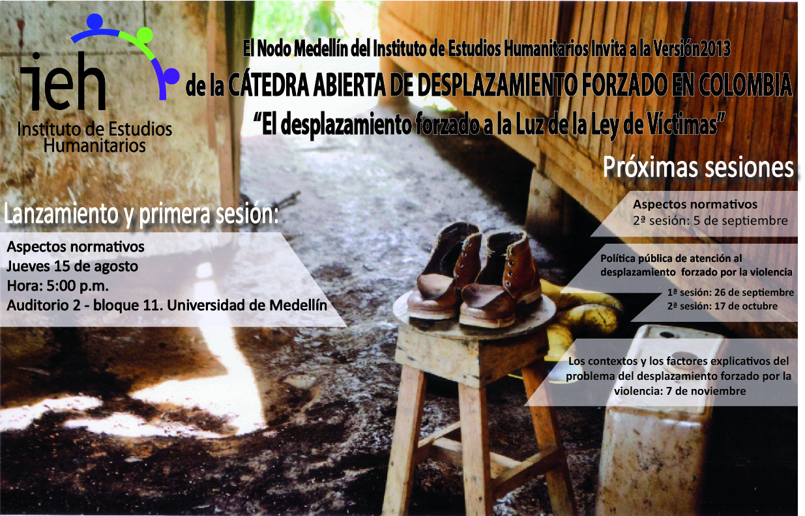
Cátedras

Slide 9
Retos Posconflicto
Ampliación de los campos de acción
Acción Humanitaria
Construcción de Paz
Adecuación estructura organizativa
Mas relevancia a las regiones
Gestión direccionada a la incidencia con representación jurídica
Desarrollo
Soporte a socios internos en manejo de información para la toma de decisiones

Slide 10


